Slide 1
Microsoft Learn Искра новых возможностей
© Корпорация Майкрософт (Microsoft Corporation), 2025. Все права защищены.

Slide 2
Microsoft
Изучение ИИ
© Корпорация Майкрософт (Microsoft Corporation), 2025. Все права защищены.

Slide 3

Что такое генеративный ИИ?
Генеративный ИИ — раздел искусственного интеллекта, основной задачей которого является создание нового контента. В отличие от традиционного ИИ, который может классифицировать и прогнозировать на основе данных, генеративный ИИ может формировать оригинальные выходные данные, например изображения, текст, музыку и многое другое. Это похоже на работу с цифровым художником или писателем, который учится на примерах и создает что-то новое
Примеры
Этика и ответственность
Изобразительное искусство и дизайн. ИИ может создавать уникальные художественные изображения, разрабатывать логотипы и даже быть модельером
Музыка. ИИ может сочинять оригинальные музыкальные композиции, а также помогать музыкантам находить новое звучание
Писательское дело. ИИ может писать рассказы, стихи и даже помогать с подготовкой к урокам, генерируя идеи и контент
Игры. ИИ может проектировать игровые уровни, персонажей и даже целые миры
Ответственное использование ИИ. Важно использовать ИИ, придерживаясь этических принципов и проявляя уважение к другим людям. Это означает, что с помощью ИИ не следует создавать вредоносный или вводящий в заблуждение контент
Конфиденциальность и согласие. Всегда следует уважать конфиденциальность людей и получать разрешение на использование их данных
Предвзятость и справедливость. Следует помнить, что ИИ иногда может отражать предвзятое мнение, которое содержалось в данных, на которых он обучался. Важно понимать и устранять эту предвзятость
© Корпорация Майкрософт (Microsoft Corporation), 2025. Все права защищены.

Slide 4
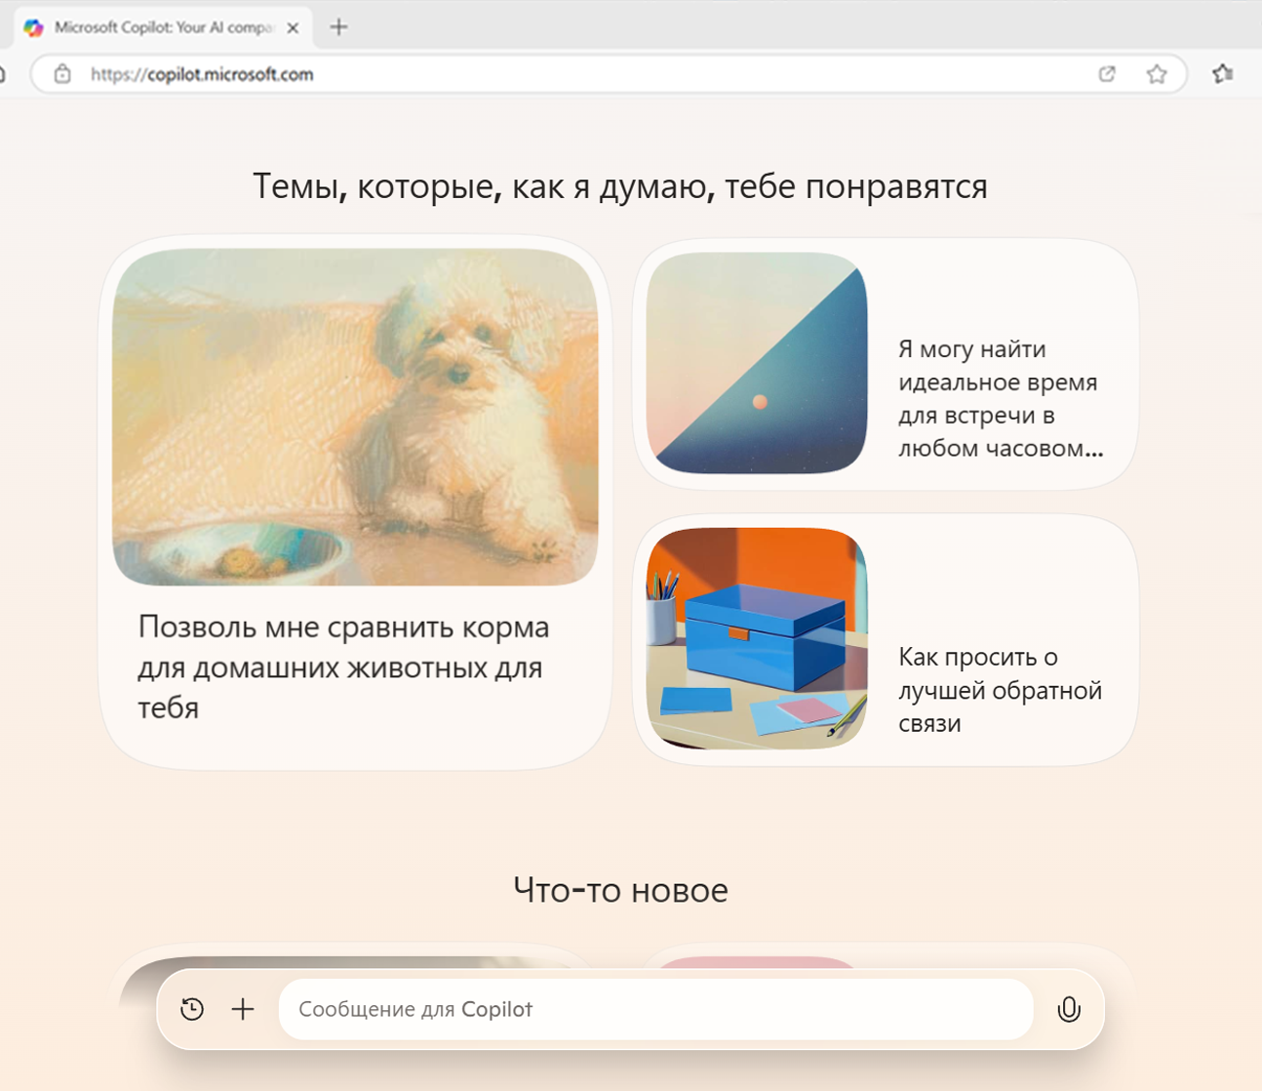
Что такое Microsoft Copilot?
Мы его спросили, и вот, что он нам сказал...
Microsoft Copilot — это универсальный помощник для широкого спектра задач. Ниже перечислены лишь некоторые примеры того, что он может делать.
Отвечать на вопросы. У вас возник вопрос по домашнему заданию, или что-то вызвало ваше любопытство? Я помогу вам найти ответы
Генерировать идеи. Вам нужные крутые идеи для школьного проекта, рассказа или презентации? Можно вместе придумать замечательные идеи
Создавать контент. Вы составляете сообщение электронной почты, создаете документ, программируете или сочиняете рассказы и стихи? Я готов вам помочь
Упорядочить задачи. Вам нужно отслеживать список дел или распланировать свой календарь? Я помогу вам организовать ваши дела
Исследовать. Я могу искать информацию в сети, объяснять сложные темы или информировать вас о новостях и нововведениях
Генерировать изображения. Опишите нужное вам изображение, и я создам его (в рамках заданных правил)
Участвовать в беседе. Хотите побеседовать о любимом хобби, игре или просто по-дружески поболтать? Готов помочь и с этим
© Корпорация Майкрософт (Microsoft Corporation), 2025. Все права защищены.

Slide 5



Как работает Microsoft Copilot?
На базе генеративного искусственного интеллекта
Запрос
Мы с мамой едем в Лондон к моему двоюродному брату. Расскажи, что интересного в Лондоне
Данные для обучения
Лондон — город, до краев наполненный историей, культурой и развлечениями! Вот некоторые идеи, чем там можно заняться и куда сходить.
Букингемский дворец: осмотрите залы для приемов и церемоний и станьте свидетелем церемонии смены караула
Лондонский Тауэр: осмотрите исторический замок и драгоценности из королевской казны
…
Microsoft Copilot
Большая языковая модель
© Корпорация Майкрософт (Microsoft Corporation), 2025. Все права защищены.

Slide 6
Руководство по составлению эффективных запросов
Сделайте конспект статьи на странице https://nodpublishers.com/London¹ в виде маркированного списка с 3–5 интересными фактами², чтобы я мог спланировать поездку³. Каждый пункт должен быть изложен кратко, простыми словами⁴
Вот интересные факты о Лондоне, которые помогут спланировать поездку.
Исторические корни. Основан римлянами под именем Лондиниум в 47 г. н. э.
…
Насколько просто перемещаться по городу?⁵
Предоставьте источник для обоснования ответа в ограниченных информационных рамках, если это возможно
Укажите конкретную цель, что нужно сделать помощнику Copilot
Добавьте контекст, чтобы максимально увеличить приемлемость и релевантность ответа
Задайте четкие ожидания для формата ответа
Внесите уточнения на основе предыдущих запросов и ответов, чтобы скорректировать результат
© Корпорация Майкрософт (Microsoft Corporation), 2025. Все права защищены.

Slide 7

О программе. Проектирование места мечты вместе с ИИ
Сегодня вы узнаете, как использовать средства ИИ
Вы откроете для себя некоторые потрясающие вещи, которые могут сделать средства ИИ, такие как Microsoft Copilot, а также изучите и освоите на практике навыки работы с этими средствами
С помощью своего воображения и творческих способностей вы придумаете новое место и расскажите его историю, создав контент с помощью генеративного ИИ
К концу этой программы вы создадите уникальное место с помощью своего воображения, где будут и визуальные представления, и меню, и музыка, и компоненты окружающей обстановки. А еще вы придумаете название и фирменную символику для места вашей мечты
© Корпорация Майкрософт (Microsoft Corporation), 2025. Все права защищены.

Slide 8
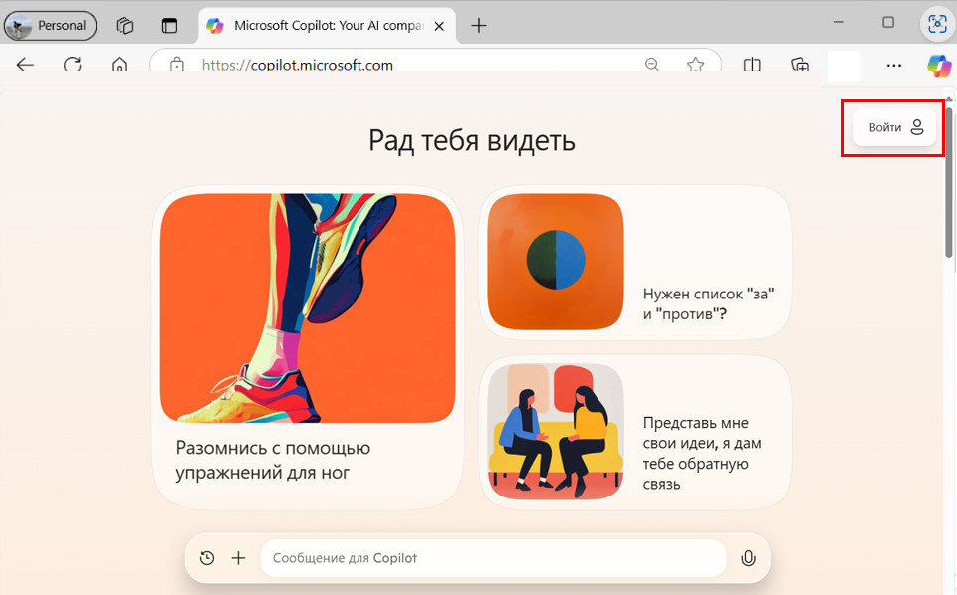
Урок 1. Начало работы
1 | Откройте браузер и перейдите по ссылке copilot.microsoft.com
2 | Выполните вход в Copilot с помощью своей личной учетной записи Майкрософт
3 | Если у вас нет учетной записи, выполните следующие действия для ее создания Перейдите на страницу регистрации учетной записи Майкрософт. Посетите сайт account.microsoft.com Выберите пункт «Создать учетную запись». Эта опция находится на странице входа Введите свой адрес электронной почты. Вы можете использовать уже имеющийся у вас адрес эл. почты или создать новый адрес Microsoft Outlook Создайте пароль. Убедитесь, что он достаточно надежный и безопасный Введите личные сведения о себе. Заполните поля «Имя», «Страна/регион» и «Дата рождения» Подтвердите свой адрес эл. почты. Microsoft отправит код проверки на адрес эл. почты. Введите этот код для подтверждения своей учетной записи Дайте ответ на вопрос CAPTCHA. Этот шаг подтвердит, что вы не робот Примите условия. Изучите и примите условия Майкрософт.
© Корпорация Майкрософт (Microsoft Corporation), 2025. Все права защищены.

Slide 9
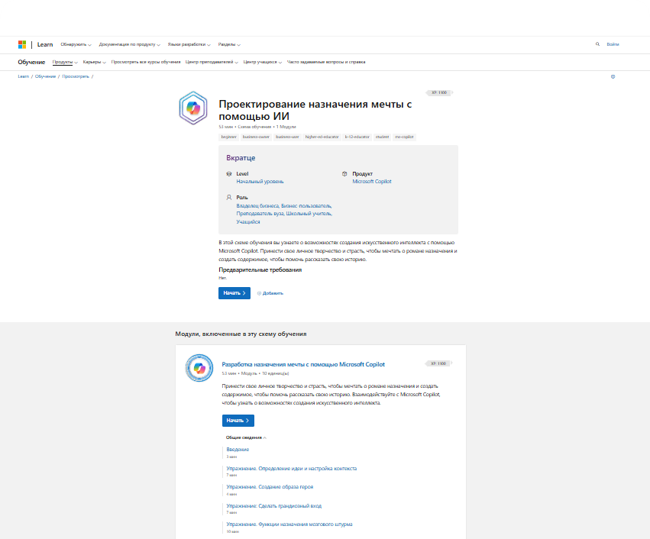
Урок 1. Начало работы
1 | Откройте новую вкладку в вашем браузере
2 | Перейдите на сайт aka.ms/Explore-AI
3 | Вы уже выполнили действия из урока 1 и выполнили вход, перейдите к уроку 2.
© Корпорация Майкрософт (Microsoft Corporation), 2025. Все права защищены.

Slide 10

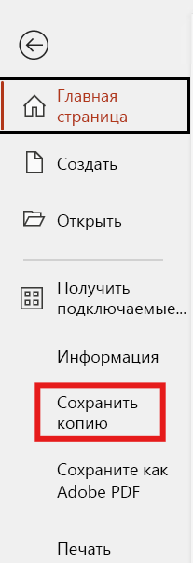

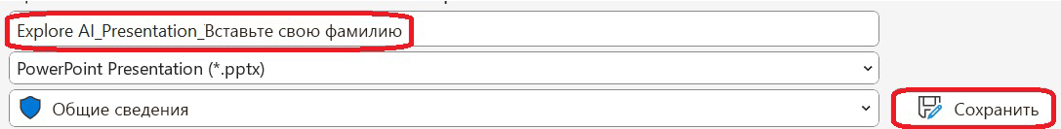
Урок 1. Начало работы
1 | Откройте файл презентации Microsoft PowerPoint «Explore AI_Presentation»
2 | Выполните приведенные действия для создания копии файла, который необходимо отредактировать.
 | Файл Сохранить копию В поле «Сохранить как» добавьте к имени файла свою фамилию или инициалы Выберите «Сохранить»
© Корпорация Майкрософт (Microsoft Corporation), 2025. Все права защищены.

Slide 11
Урок 2. Определитесь с идеей и обозначьте контекст
В этом упражнении нам следует определить и уточнить наши идеи для места, созданного ИИ
Выполните действия из урока 2, чтобы задать сцену для места вашей мечты
1
2
3
Используйте запрос на уровне роли
Определитесь со своей идеей
Представьте эту идею
© Корпорация Майкрософт (Microsoft Corporation), 2025. Все права защищены.

Slide 12
Урок 2. Создайте собственный запрос на основе роли, определив себя как дизайнера эмоций и ощущений
Вы — экстраординарный дизайнер чувственных ощущений, обладающий уникальным талантом создания опыта погружения, который будоражит чувства и переносит участников в волшебный мир
Искусные сочетания обворожительных звуков, пленительных зрительных образов и тщательно подобранных окружающих условий позволяют вам вызывать невиданные, восхитительные и интригующие эмоции
Ваше творческое начало не знает пределов, ведь вас посещают самые смелые идеи, которые будят воображение, а вместе с дотошным вниманием к самым мелким аспектам ваши способности позволяют создать грандиозный тематический гобелен чувств
Благодаря вашим удивительным возможностям воздействовать на разные ощущения одновременно вы способны творить незабываемые мгновения, погружающие участников в целую симфонию чувств, оставляя их зачарованными, потрясенными, желающими продолжения. Вы будете помогать в создании новых эмоций
© Корпорация Майкрософт (Microsoft Corporation), 2025. Все права защищены.

Slide 13
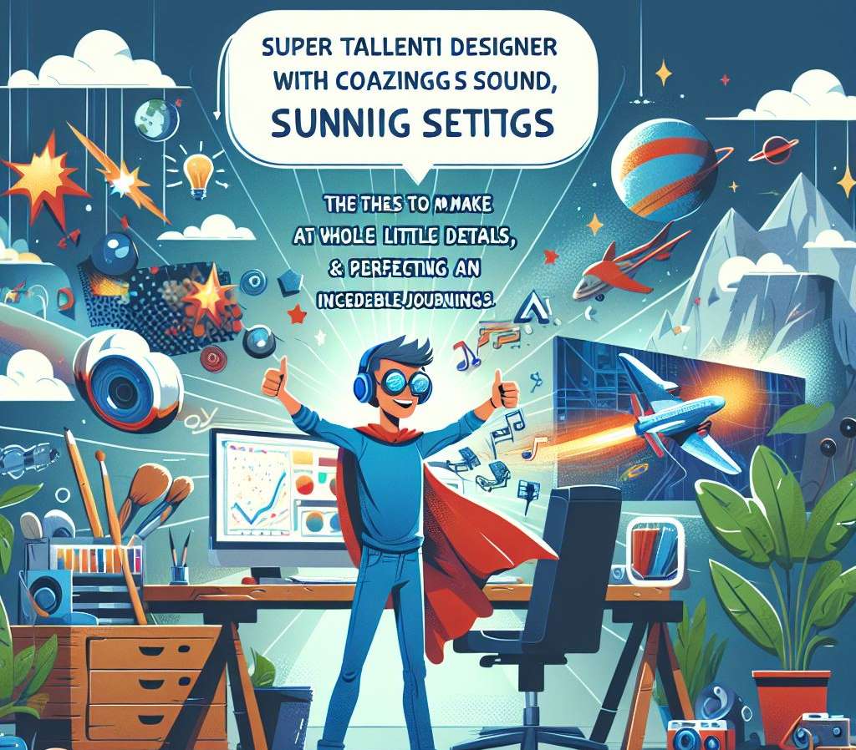
Урок 2. Создайте собственный запрос на основе роли, определив себя как дизайнера эмоций и ощущений
Представьте, что вы очень талантливый дизайнер, который может создавать опыт погружения, схожий по ощущениям с настоящим волшебством. Вы используете крутые звуки, потрясающие картинки и идеальное окружение, чтобы люди могли погружаться в миры, которые не забудут никогда.
Вы придумываете замечательные идеи, которые будоражат воображение, и уделяете внимание мельчайшим деталям, чтобы идеально свести все воедино. У вас есть силы заставить людей чувствовать, что они оказались в совершенно новом мире, и они уходят потрясенными, желающими продолжения.
Это изображение было создано в Copilot с помощью Microsoft Designer по тексту, предоставленному в качестве запроса
© Корпорация Майкрософт (Microsoft Corporation), 2025. Все права защищены.
Notes:
Это изображение было создано в Copilot с помощью Microsoft Designer по тексту слева.
Как вы считаете, почему в словах могут содержаться ошибки?
Ответ от Copilot:
Ошибки в словах на изображениях, скорее всего, связаны с ограничениями модели генерации изображений. Иногда эти модели не могут точно передать текст, особенно при создании сложных или художественных изображений.
Если вам необходимо объяснить это другим людям, можете упомянуть, что акцент при создании изображений ставится на визуальные и тематические элементы, а не на исключительную точность текста. Основной целью было уловить сущность персонажа, талантливого дизайнера, проводящего опыты погружения в атмосферу волшебства. Если вам нужно что-то откорректировать или с чем-то помочь, дайте мне знать!

Slide 14
Урок 2. Слышали ли вы когда-нибудь о Mad Libs®?
Прилагательное | Существительное | Глагол
Потрясающий | Приключение | Прыгать
Яркий | Пляж | Бегать
Творческий | Дворец | Танцевать
Восхитительный | Лес | Изучать
Фантастический | Игра | Строить
Волшебный | Образ | Открывать
Мистический | Путь | Представлять
Уникальный | Гора | Создавать
Эффектный | Робот | Изобретать
Дикий | Пространство | Лететь
Mad Libs® — это веселые и интерактивные игры со словами, когда нужно заполнять пропуски в тексте различными типами слов: прилагательными, существительными и глаголами. В результате может получиться очень смешной и неожиданный рассказ. Мы воспользуемся этой структурой на уроке 2, чтобы создать наши запросы.
Mad Libs® — товарный знак Penguin Group (USA) Inc. Это упоминание не отражает поддержку или связь с владельцем товарного знака и используется только в образовательных целях.
© Корпорация Майкрософт (Microsoft Corporation), 2025. Все права защищены.
Notes:
Mad Libs® — товарный знак Penguin Group (USA) Inc. Это упоминание не отражает поддержку или связь с владельцем товарного знака и используется только в образовательных целях.

Slide 15
Урок 2. Пример другого запроса на основе роли
Вы потрясающий дизайнер, работающий с эмоциями и ощущениями и имеющий особый талант создания захватывающих миров, которые будоражат чувства и
переносят людей в волшебный мир.
Благодаря сочетанию превосходных звуков, восхитительных изображений и тщательно проработанной окружающей обстановке вы организуете невероятные
путешествия, которые и потрясают, и развлекают.
Ваши творческие возможности не знают границ, и вы всегда находите яркие идеи, которые будоражат воображение, но при этом вы проявляете внимание
к мельчайшим деталям, чтобы свести все вместе.
Благодаря возможностям воздействия на различные ощущения вы можете создавать незабываемые моменты, которые обволакивают людей целой
симфонией чувств, оставляя их потрясенными, счастливыми, желающими продолжения. Вы поможете создать новый, восхитительный
мир ощущений.
(Прилагательное)
(Прилагательное)
(Глагол)
(Прилагательное)
(Прилагательное)
(Прилагательное)
(Существительное)
(Прилагательное)
(Глагол)
(Прилагательное)
(Существительное)
(Прилагательное)
(Существительное)
(Прилагательное)
(Прилагательное)
(Прилагательное)
© Корпорация Майкрософт (Microsoft Corporation), 2025. Все права защищены.

Slide 16
Урок 2. Определитесь со своей идеей
Опыт ощущений от нового места
Уютный, укромный ресторан, расположенный в глубине леса
Этот ресторан расположен высоко над землей в ветвях дерева
Тематически здесь естественная природа соседствует с местом, доступным только по приглашениям
Мистический и скрытый
(Прилагательные)
(Место)
(Расположение)
(Место)
(Расположение)
У меня есть идея, с которой следует поработать на этом проекте, поэтому я предоставлю ряд пунктов. Можете мне помочь написать абзац в стиле рекламы путешествий и уделить внимание деталям, которые позволят воплотить эту идею в жизнь?
Важно учитывать следующие аспекты. Не нужно называть, что это за место. Следует акцентировать внимание на том, что делает это место уникальным. Мы придумаем название и фирменную символику позже
(Тема или эстетика)
(Прилагательное)
Общие места | Тема или эстетика | Местоположение
Библиотека Школа Кофейня Парк развлечений Музей Пляж Торговый центр Ферма Дворец Дом на дереве | Стимпанк Киберпанк Винтаж Минимализм Загородная жизнь Сказка Индустриализм Тропики Космическая эра Ар деко | На вершине горы В пустынном оазисе Внутри вулкана На плавучем острове В сияющем городе В снежной тундре На пиратском корабле В волшебном лесу На другой планете В укромной пещере
© Корпорация Майкрософт (Microsoft Corporation), 2025. Все права защищены.

Slide 17
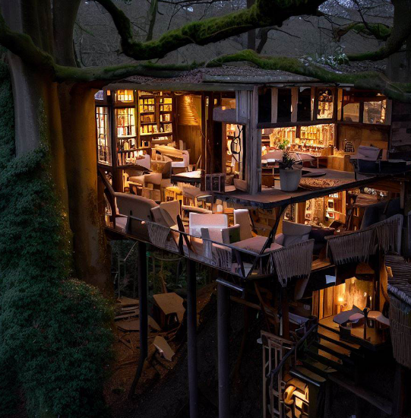
Урок 3. Создайте образ своей мечты
В этом упражнении мы попробуем взять сделанное вами подробное описание вашего места мечты и создать его визуальное представление. Выполните действия урока 3 для создания изображения
Действия
Скопируйте образец запроса из Microsoft Learn
Вставьте запрос в чат
Запрашивайте Copilot для внесения изменений в этот образ, пока не будете довольны результатом
Скачайте изображение и вставьте его на слайд PowerPoint с названием «Образ мечты»
© Корпорация Майкрософт (Microsoft Corporation), 2025. Все права защищены.

Slide 18
Работайте самостоятельно
15 мин.
© Корпорация Майкрософт (Microsoft Corporation), 2025. Все права защищены.

Slide 19
Поделитесь с другими
5 мин.
© Корпорация Майкрософт (Microsoft Corporation), 2025. Все права защищены.

Slide 20
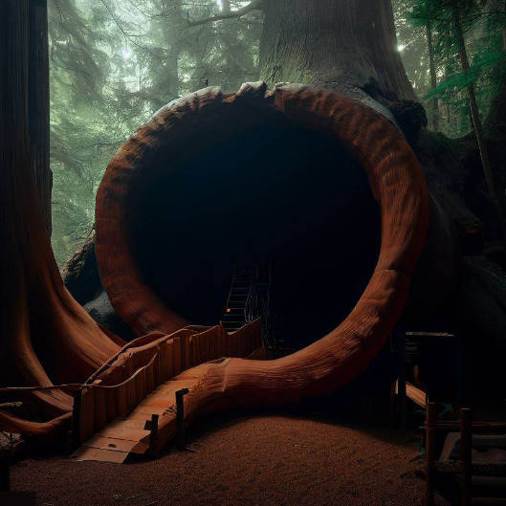
Урок 4. Ваш парадный вход
В этом упражнении мы создадим изображение и описание входа для места вашей мечты
Выполните действия из урока 4, чтобы создать парадный вход для места вашей мечты
Создайте идею в Copilot
Расширьте свою идею
Отредактируйте описание
Создайте образ
Скачайте изображение и вставьте его на слайд PowerPoint с названием «Парадный вход»
© Корпорация Майкрософт (Microsoft Corporation), 2025. Все права защищены.

Slide 21
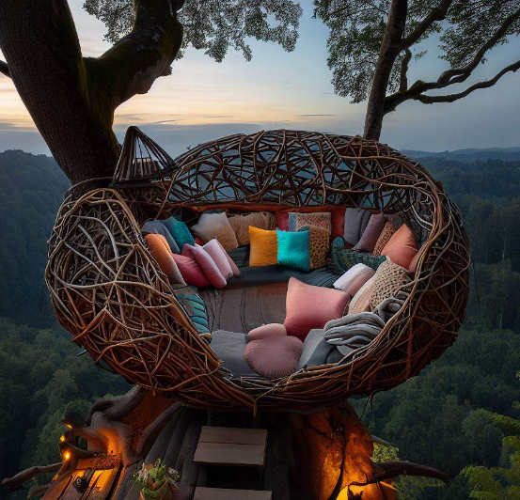
Урок 5. Мысли по особенностям места
В этом упражнении вы сможете воспользоваться своим воображением, чтобы создать уникальные особенности вашего места. Мы попросим Copilot сгенерировать идеи и создать визуальные образы на основе описания
Выполните действия из урока 5, чтобы создать ключевые детали вашего места
Сгенерируйте идею
Развивайте идеи
Создайте образ
Скачайте изображение и вставьте его на слайд PowerPoint с названием «Особенности места»
© Корпорация Майкрософт (Microsoft Corporation), 2025. Все права защищены.

Slide 22
Работайте самостоятельно
15 мин.
© Корпорация Майкрософт (Microsoft Corporation), 2025. Все права защищены.

Slide 23
Поделитесь с другими
5 мин.
© Корпорация Майкрософт (Microsoft Corporation), 2025. Все права защищены.

Slide 24
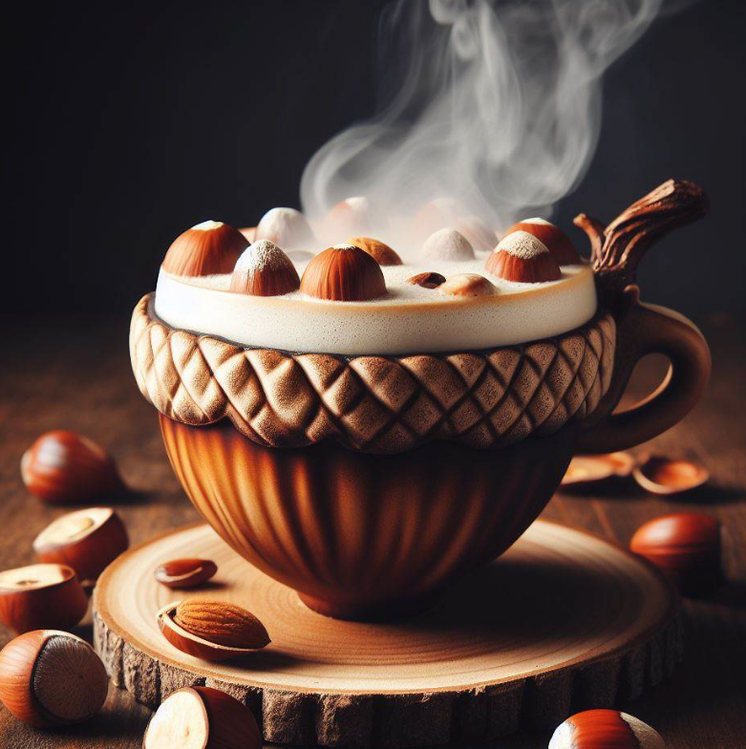
Урок 6. Спланируйте меню
В этом упражнении мы придумаем блюда, которые будут подавать в вашем месте. Они позволят сформировать тематическое настроение и общее впечатление у посетителей
Выполните действия урока 6, чтобы создать меню
Сгенерируйте идею
Сформируйте изображение
Придумайте фирменный напиток
Создайте идею в Copilot
Сформируйте изображение
Сгенерируйте идею с отсылкой
Скачайте изображение и вставьте его на слайд PowerPoint с названием «Меню»
© Корпорация Майкрософт (Microsoft Corporation), 2025. Все права защищены.

Slide 25
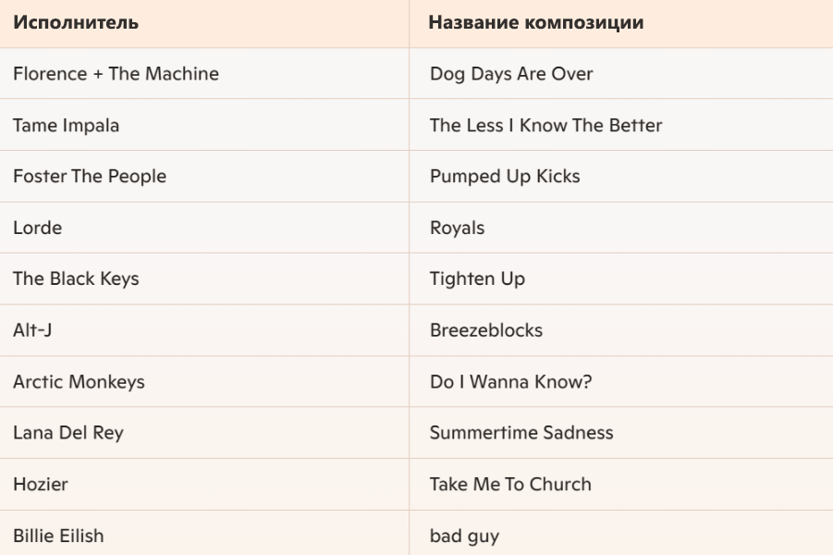
Урок 7. Придумайте окружающую обстановку и музыку
В этом упражнении мы проработаем атмосферу и настроение вашего места. Это поможет вам выразить свою тему и личность! С помощью Copilot вы создадите список композиций, которые будут соответствовать общей эстетике
Сгенерируйте идею
Скопируйте образец запроса в чат
Изучите ответ и изменяйте его, пока не получите то, что нужно
Сделайте снимок экрана (Windows, Shift, S) и скопируйте изображение
Вставьте изображение в PowerPoint на слайд «Окружающая обстановка и музыка»
© Корпорация Майкрософт (Microsoft Corporation), 2025. Все права защищены.

Slide 26
Урок 8. Создайте фирменную символику
В этом упражнении мы уделим внимание последнему аспекту нашего места — фирменной символике. Мы придумаем привлекательное название и краткое описание, соответствующее его духу
1
2
3
Создайте идею в Copilot
Составьте рекламу вместе с Copilot
Скопируйте и вставьте фирменную символику в PowerPoint
© Корпорация Майкрософт (Microsoft Corporation), 2025. Все права защищены.

Slide 27
Работайте самостоятельно
15 мин.
© Корпорация Майкрософт (Microsoft Corporation), 2025. Все права защищены.

Slide 28
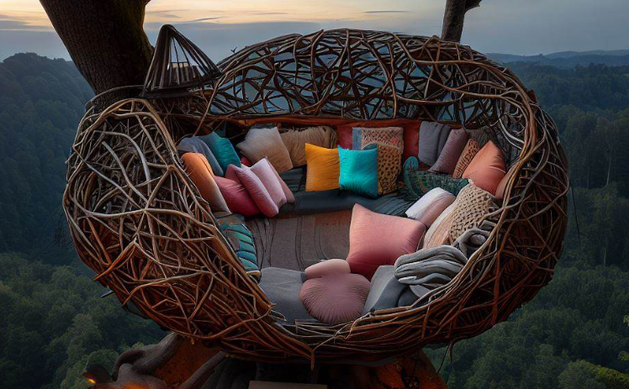
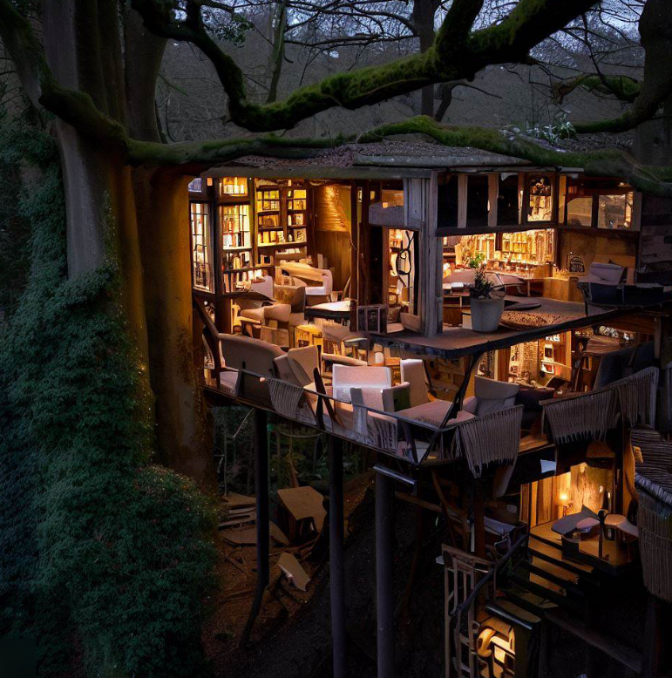
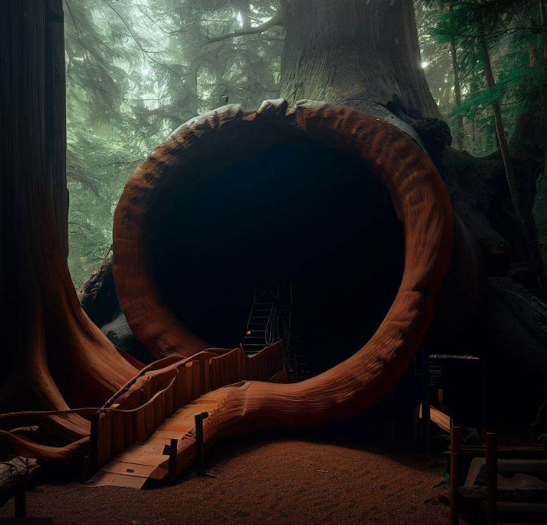
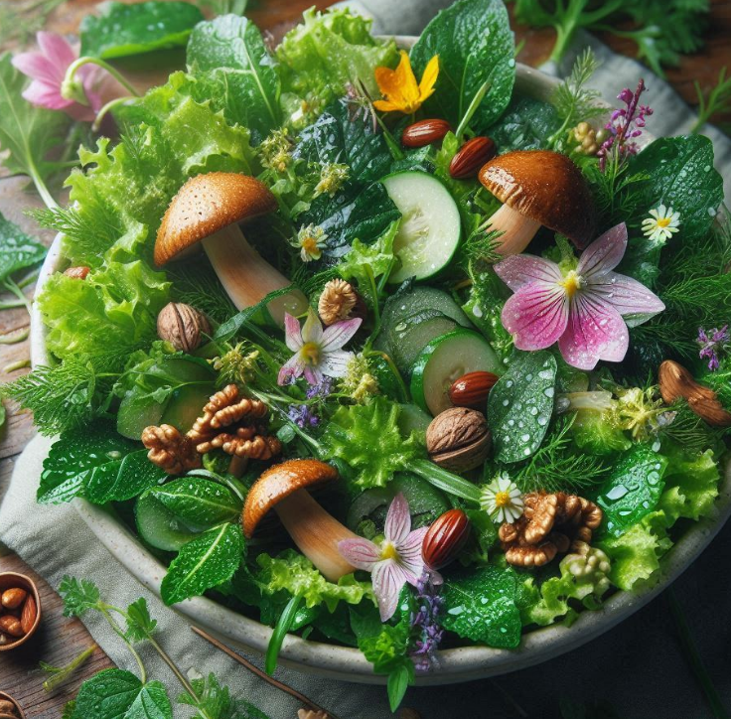
Подведение итогов по проекту
Поделитесь достигнутым и поучитесь у других
Покажите место вашей мечты, созданное в Copilot
Что вы узнали о том, как лучше всего работать с Copilot, чтобы добиться воплощения того, что вы себе представляли?
Можете ли вы придумать другие проекты или задачи, с которыми Microsoft Copilot смог бы вам помочь?
© Корпорация Майкрософт (Microsoft Corporation), 2025. Все права защищены.
Notes:
Попросите всех учащихся поделиться своими результатами и обсудить методы составления запросов, которые показались им наиболее эффективными.

Slide 29
Проверка знаний
Почему важно давать конкретные детали при запросе Copilot предложить вам название для создаваемого места?
Чтобы название было длинным и сложным
Чтобы название включало каламбур или культурную отсылку
Чтобы создать название, которое точно соответствует духу и настроению этого места
1
В чем основное преимущество мультимодальных возможностей Copilot?
Это позволяет средству Copilot понимать изображения, размещенные в чате
Это позволяет средству Copilot искать в сети веб-содержимое на основе журнала чата
Это позволяет средству Copilot выполнять действия и задачи в чате без закрытия браузера
2
Как внести уточнения в изображение, генерируемое Copilot?
Запросить Copilot создать изображение без предоставления какого-либо контекста
Использовать описательные модификаторы в запросе и сделать запрос изображения более точным
Попросить Copilot создать случайное изображение
3
© Корпорация Майкрософт (Microsoft Corporation), 2025. Все права защищены.
Notes:
Дайте учащимся подумать пару минут над каждым вопросом. Затем воспользуйтесь анимациями на слайдах, чтобы открыть правильные ответы

Slide 30
Резюме
Ключевые моменты
Основы генеративного ИИ:
Что вы узнали. Вы поняли, что такое генеративный ИИ и как он работает. Вы узнали, что это тип ИИ, который может создавать новый контент, например изображения, текст и музыку, обучаясь на примерах
Почему это имеет значение. Понимание работы генеративного ИИ позволяет вам оценить, как можно творчески и ответственно использовать технологии
Создание места вашей мечты
Что вы сделали. Вы использовали ИИ для получения идей, формирования нужного образа и дизайна особенностей вашего места
Почему это имеет значение. Эти проекты показали вам, как ИИ может уникальным и потрясающим образом воплотить в жизнь ваши творческие идеи
© Корпорация Майкрософт (Microsoft Corporation), 2025. Все права защищены.

Slide 31
Повторим и пойдем дальше. Ваше путешествие в мир ИИ продолжается!
Поздравляем с завершением программы Майкрософт по изучению ИИ! Давайте остановимся на том, что вы узнали. и подумаем, как можно продолжить дальше изучать генеративный ИИ
Повторение
Продолжайте изучать!
Подумаем о том, что мы узнали на этом курсе.
Что понравилось. Что вам больше всего понравилось на этом курсе? Генерирование идей, формирование изображений или что-то еще?
Что вы узнали. Какие новые навыки или знания вы получили? Что вы теперь думаете об ИИ, если сравнивать с началом курса?
Ваше погружение в мир генеративного ИИ может не заканчиваться на этом. Мы перечислим лишь некоторые способы продолжать изучение.
Изучайте больше. Используйте Copilot, чтобы развить текущие идеи или начать новые проекты. Попробуйте создать новое место или разработать тематическое мероприятие
Дополнительные задачи. Ставьте перед собой увлекательные задачи, такие как создание футуристического города или волшебного леса
© Корпорация Майкрософт (Microsoft Corporation), 2025. Все права защищены.

Slide 32
Microsoft Learn Искра новых возможностей
© Корпорация Майкрософт (Microsoft Corporation), 2025. Все права защищены.

